Slide 1



Multiplatform Project SISCAP
Status Report I - 09/2018
Gestor do Projeto: Alfeu Buriti P. Júnior

Slide 2

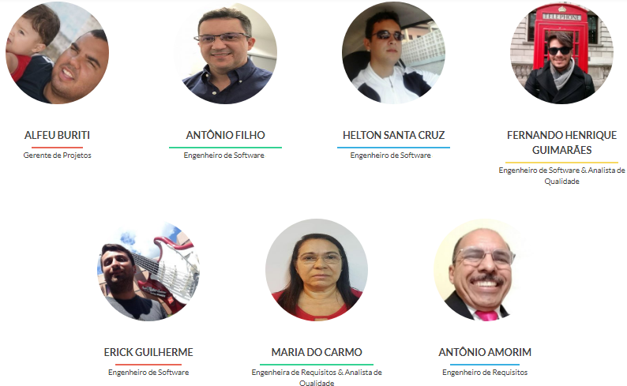

TIME
2

Slide 3

Apresentação do Projeto
Dificuldades encontradas e Adaptação
Timeline do Projeto
Sprints e Cronograma
Papéis e Responsabilidades
Riscos gerenciados
Lista dos Artefatos gerados
Boas práticas
Pontos de melhoria
AGENDA
3

Slide 4
PROJETO SISCAP
O escopo inicial do cliente na RFP era maior e mais complexo.
Após a aceitação do projeto, os riscos foram levantados.
Foi iniciado um estudo por parte da equipe na viabilidade técnica da solução enquanto outra parte realizava as atividades.
O alerta que a solução não seria viável da forma como estava proposta foi levantado em reunião. O problema foi sinalizado para o cliente.
TODA a equipe realizou um grande esforço conjunto para estudar o assunto e as soluções possíveis.
Algumas provas de conceitos foram elaboradas (Microsoft, Google, IBM e ferramentas menores).
Foi verificado que pela natureza não padronizada de algumas publicações de Diário Oficial, a solução inicialmente desejada pelo cliente não poderia ser atendida no nosso contexto.
Foi conversado com o cliente para negociarmos uma adaptação ou mudança de escopo.
DIFICULDADES E ADAPTAÇÃO
4

Slide 5
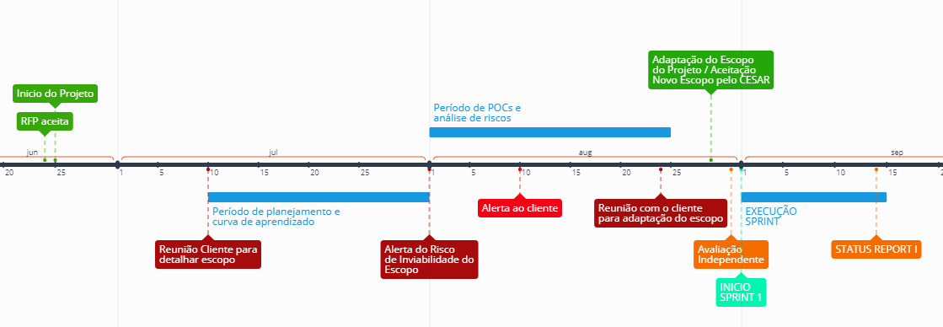
Projeto Iniciado: 25 de junho de 2018
Projeto adaptado: 29 de agosto de 2018
Story Points planejados: ~160
Total de Sprints planejadas: 12
Data de Fim de Projeto: 14 de Março 2019
TIMELINE DO PROJETO
SPRINT | Período | Story Points | Total Story Points | Story Points/ Sprint (Planejado) | Total Story Points
0 | 25/07 a 09/08 | 0 | 0 | 0 | 199
1 | 10/08 a 25/08 | 0 | 0 | 0 | 199
...
5

Slide 6
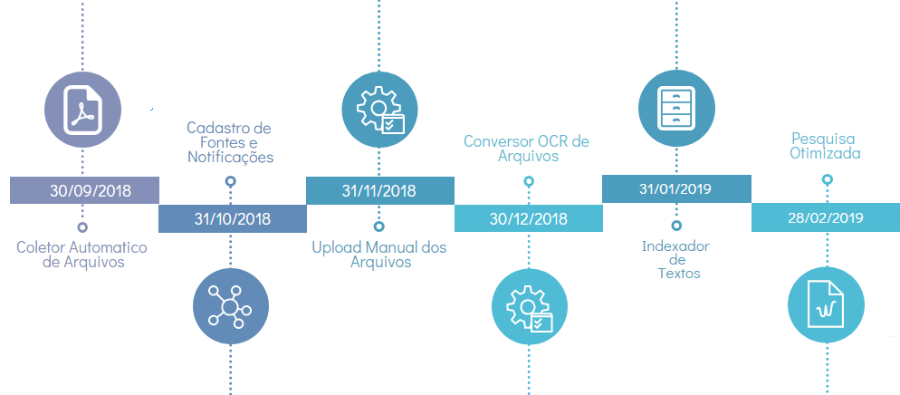
Sprints e Cronograma
SPRINT | Atividades Principais
0 (01 a 15 de 09/2018) | Atualização de Documentos para o novo projeto, criação de usuário, cadastro de fontes, e cadastro de tipo de fontes, criação de banco de dados, tarefas organizacionais.
1 (16/09 a 01/10/2018) | A definir na Sprint Planning dia 15/09/2018
2... | A definir...
6

Slide 7
Função | Papel no Scrum | Nome
Gerente de Projeto | Time | Alfeu Buriti . P. Jr
Engenheiro de Software | Time | Antônio Moreira, Helton Santa Cruz, Fernando Guimarães, Erick Guilherme, Alfeu B. P. Jr
Engenheiro de Requisitos | Time | Antônio Amorim, Maria do Carmo
Analista de Qualidade | Time | Maria do Carmo , Fernando Guimarães
Arquiteto de Software | Time | Todo o time
Papéis e Responsabilidades
7

Slide 8

Prioridade | Risco | Ação
Alta | Falta de experiência da equipe em OCR | Estudo e pesquisa da ferramenta
Média | Não fornecimento pela equipe das informações a serem indexadas. | Conversas intensificadas com o P.O
Média | Indisponibilidade de diários oficiais nas fontes | Aceita o risco e negocia com o cliente
Média | Disponibilidade de tempo da equipe | Organização de horários alternativos
Baixa | Indisponibilidade de infra pelo cliente | Criar própria infra alinhado com o cliente
Baixa | Ausência dos clientes nas reuniões | Conversar com o representante do cliente ou P.0
RISCOS
8

Slide 9
Documento de Viabilidade
Documento de Visão
Project Model Canvas
Termo de Abertura
Plano de Testes
Documento de Arquitetura
Product Backlog (mantido no Jira)
Backlog da Sprint (mantido no Jira)
Tarefas a serem desenvolvidas (mantido no Jira)
ARTEFATOS PRODUZIDOS
9

Slide 10
Uso do Slack como ferramenta de comunicação, facilita o acompanhamento dos desenvolvimento do código uma vez que fica integrado com o Github e a gestão acompanha de perto os commits realizados.
Ferramenta Skype se mostrou bem mais estável e funcional do que o Hangout para conferências com 8 pessoas.
Revisão em pares de tudo que os membros da equipe fazem.
Reuniões duas vezes por semana incondicionalmente.
Trabalho em equipe para codificação do projeto está conseguindo trabalhar remotamente.
BOAS PRÁTICAS
10

Slide 11
Reuniões remotas tem freqüentes atrasos no início.
Freqüentemente um ou mais membros da equipe não participam da reunião por motivos pessoais ou chegam atrasadas.
Disponibilidade de tempo da equipe para trabalhar no mestrado.
Assuntos já alinhados tem que ser rediscutidos por falha de memória ou falta de atenção dos membros.
Conhecimento nas tecnologias empregadas deve estar mais uniforme.
PONTOS DE MELHORIA
11

